Slide 1


Slide 2



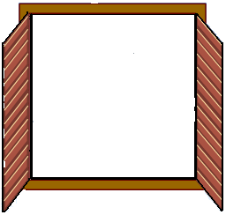


ô cửa bí mật
1
2
Next

Slide 4



Slide 5



Slide 6

Trò chơi hãy chọn tôi

Slide 7




